Slide 1
Održivi razvoj i odgojno-obrazovni sustav Hrvatske
Zadar, 13. svibnja 2016.
Jasminka Falamić
Ivana Feldi Drašinac

Slide 2
Učenička zadruga kao nositelj održivog razvoja
-primjer dobre prakse

Slide 3
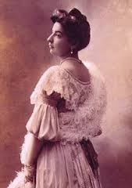
OŠ Dore Pejačević Našice
Dora Pejačević,
prva hrvatska skladateljica

Slide 4
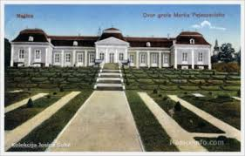
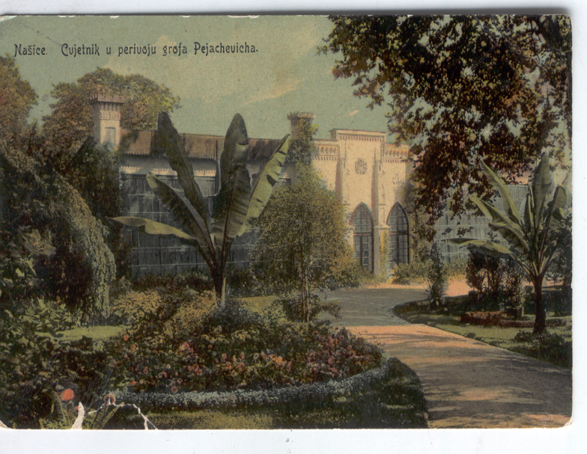
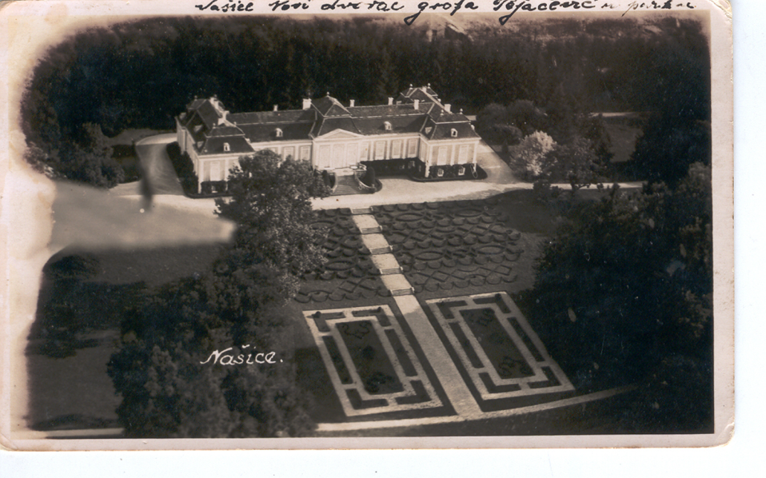
Grofovska obitelj Pejačević u Našicama

Slide 5
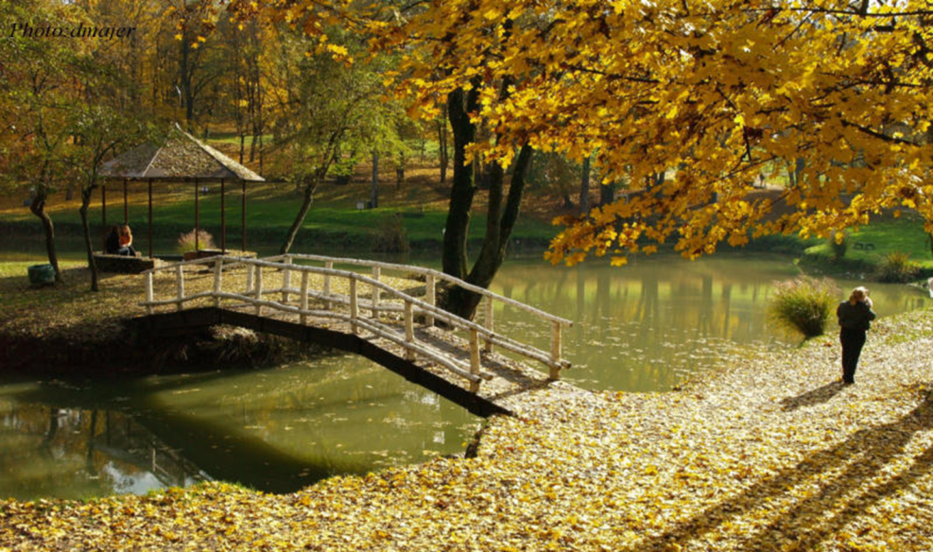
Našice danas...

Slide 6
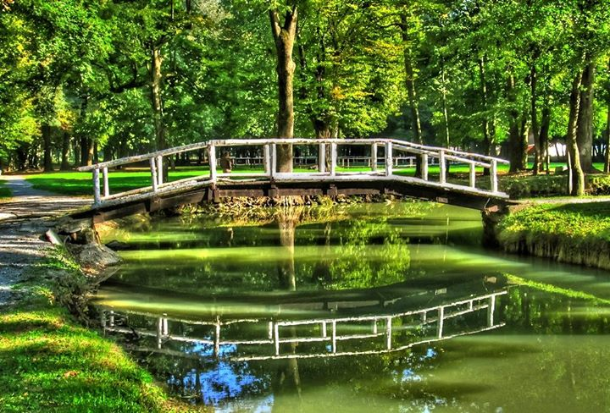
Našice
„ Zeleni cvijet”
tri nagrade za najuređeniji
mali grad kontinentalne Hrvatske

Slide 7
Našice HODOČAŠĆE SVETIŠTE
Crkva
svetog Antuna Padovanskog

Slide 8
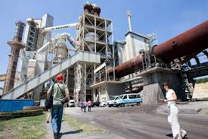
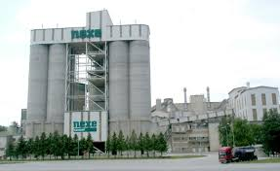
Našice danas...
društva, udruge, sport...
gospodarstvo

Slide 9
OŠ Dore Pejačević Našice
Učenička zadruga „Mladost”
14 skupina IZVANNASTAVNIH AKTIVNOSTI
učitelja
143 učenika
Državna smotra Učeničkih zadruga, Opatija 2011.

Slide 10
DRUŠTVO
GOSPODARSTVO
EKOLOGIJA
ODRŽIVI RAZVOJ

Slide 11
UČENIČKA ZADRUGA „MLADOST”
HUMANOST
PODUZETNIŠTVO
EKOLOŠKA SVIJEST
PROJEKTI
ODRŽIVI RAZVOJ

Slide 12
HUMANITARNI RAD
SAMOSTALNOST
TIMSKI RAD
KREATIVNOST
ODGOVORNOST
PRAKTIČNE VJEŠTINE
UČENIČKA ZADRUGA „MLADOST”
VRIJEDNOST LJUDSKOG
RADA

Slide 13
Vizija:
razvoj poduzetništva
vlastiti prirodni resursi
tradicionalne
vrijednosti
kulturna baština
ODRŽIVI RAZVOJ

Slide 14
Od humanosti do poduzetništva
KREATIVNO-KARITAVNA SKUPINA
PROJEKT:
„NAUČIMO DOBROTU”
proizvodnja i prodaja učeničkih proizvoda za učenike koji ne mogu platiti učeničke ekskurzije

Slide 15
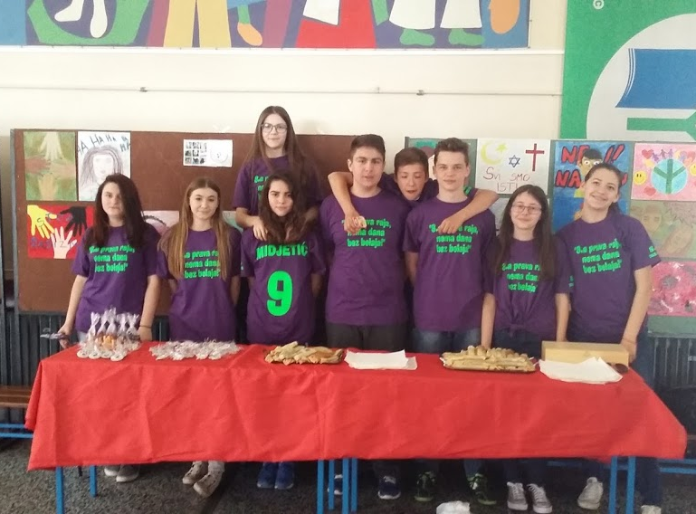
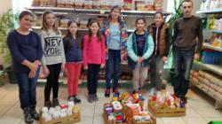
Od humanosti do poduzetništva
MALI VOLONTERI
AKCIJA:
Prikupljanje prehrambenih i higijenskih potrepština za socijalnu samoposlugu
Prikupljanje odjeće i igračaka
Donacija kruha i hrane povodom Dana kruha i zahvalnosti za plodove zemlje
Priprema i prodaja kolača za potrebe ugroženih životinja
SURADNJA:
Udruga Dar dobrote Našice
Crveni križ
Caritas
Udruga „ Na 4 šape”

Slide 16
Od poduzetništva do ekološke svijesti
Tablica 1.Rezultati skupljanja papira
Mali ekolozi
ŠKOLSKA GODINA | UKUPNO (kg)
2004. / 2005. | 54120
2005. / 2006. | 47435
2006. / 2007. | 52248
2007. / 2008. | 61700
2008. / 2009. | 59539
2009. / 2010. | 57580
2010. / 2011. | 33550
2011. / 2012. | 59260
2012. / 2013 | 52754
2013./2014. | 32007
2014./2015 | 53333
2015./2016. | 28888
UKUPNO: | 592 414
AKCIJA „STARI PAPIR”

Slide 17
PROJEKT: „Čovječe, skupljaj papir”
Od poduzetništva do ekološke svijesti
Učenička zadruga
“Mladost”
i građani Našica

Slide 18
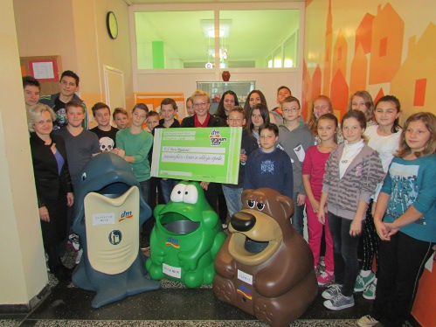
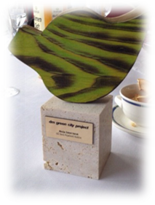
Vrijedne nagrade:
Od poduzetništva do ekološke svijesti
PUTOVANJA ZA RAZREDE:
ZAGREB, OSIJEK, KRAPINA
PAMETNA PLOČA
KANTE ZA OTPAD

Slide 19
Sredstva od starog papira
ULAŽEMO U VRT
I BRINEMO ZA PRIRODU
Projekt:Vrt biološke raznolikosti
RAZVIJAMO PRAKTIČNE ŽIVOTNE VJEŠTINE
Projekt: Domaćinstvo
RAZVIJAMO PODUZETNIŠTVO I HUMANITARNI RAD
Projekt: Naučimo dobrotu

Slide 20
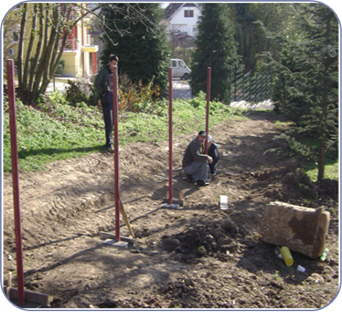
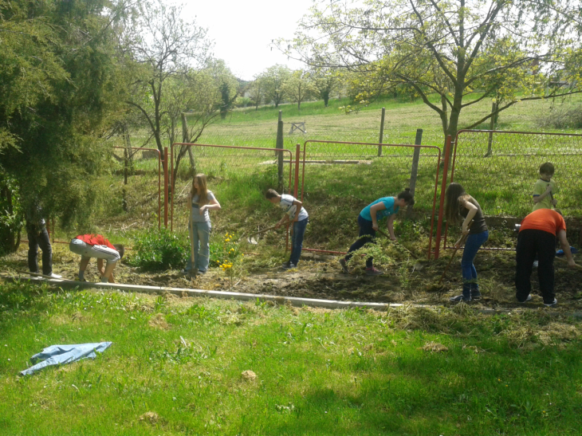
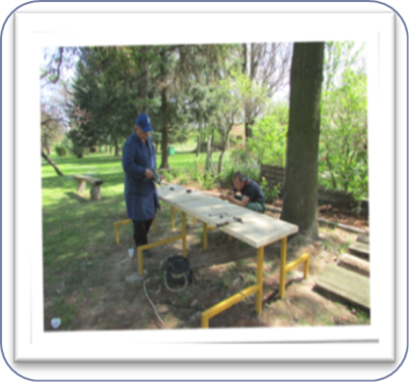
Od poduzetništva do ekološke svijesti
AKCIJA „STARI PAPIR”
VRT BIOLOŠKE RAZNOLIKOSTI
AKCIJA STARI PAPIR
SREDSTVA ULOŽENA U KUPNJU SADNICA
OBNOVLJEN POSTOJEĆI VRT
ZASAĐENIO 150 SADNICA UKRASNOG GRMLJA
NASTAVA U PRIRODI
OBNOVLJENE KLUPE I STOLOVI

Slide 21
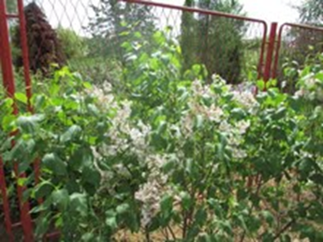
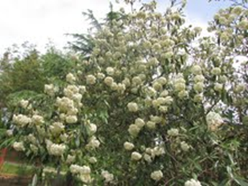
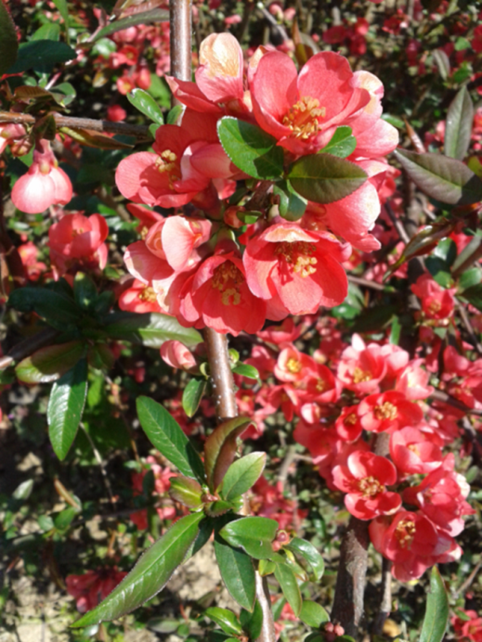
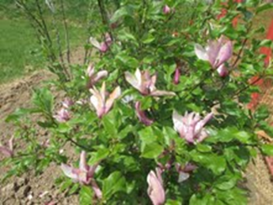
VRT BIOLOŠKE RAZNOLIKOSTI
Učimo djecu da je vrt izvor zdravlja i mjesto u kojem živimo.

Slide 22
CILJEVI PROJEKTA:
poticati aktivno sudjelovanje učenika na održavanje vrta i okoliša škole
osvještavati na vlastitito ponašanje i doprinos u očuvanju školskog okoliša
prenijeti usvojene spoznaje na obiteljsko okruženje i širu zajednicu
poticati zanimanje učenika za regionalne prirodne vrijednosti,
bolje korištenje prirodnih dobara i razvijati svijest o njihovom očuvanju

Slide 23
korištenjem vlastitih PRIRODNIH RESURSA mijenjati potrošačke, radne i prehrambene navike i smanjiti ekološki otisak
Berba nevena
Priprema nevenove masti

Slide 24
Domaćinstvo voditeljica: Ivana Feldi Drašinac
CILJ:
Osposobiti učenike za samostalno pripremanje kuhanog obroka
POLAZIŠTE:
Sredstvima od starog papira
opremljen je praktikum:
blok-kuhinja
kućanski aparati,
posuđe
pribor
Vizija:
Kroz pripremu jela i izradu ekoloških proizvoda, učenici prepoznaju tradicionalne vrijednosti i radne vještine koje su izvorno u skladu s načelima održivog razvoja

Slide 25
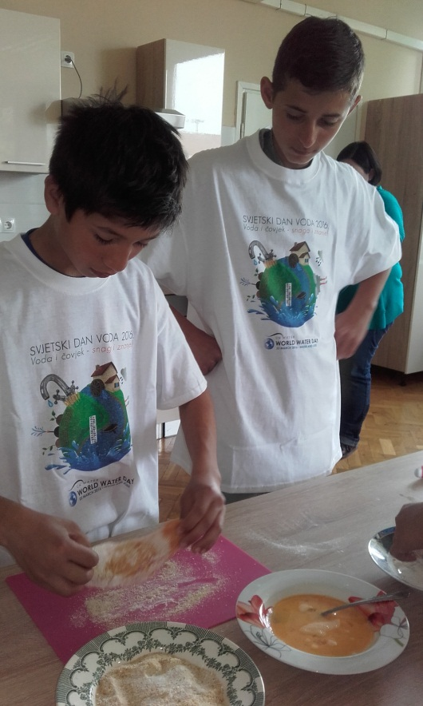
Domaćinstvo voditeljica: Ivana Feldi Drašinac
Iskustvo praktičnog rada
Svijest o vlastitim sklonostima , mogućnostima i interesima
Kvalitetno slobodno vrijeme
Zdravije životni navike
Izbor budućeg zanimanja
Osjećaj zadovoljstva
Rad u skupini- bolja socijalizacija i komunikacija
„Korisno je pohađati Domaćinstvo jer mnoge stvari naučene na nastavi mogu primijeniti u svakodnevnom životu“, učenica 8.b razreda.

Slide 26
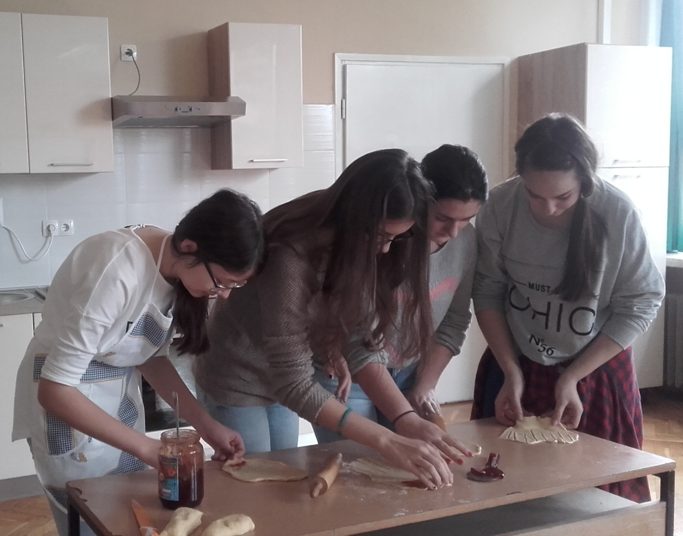
Domaćinstvo voditeljica: Ivana Feldi Drašinac
AKTIVNOSTI:
Priprema kuhanih jela prema tradicionalnim slavonskim receptima:
juha, pohano meso, pire-krumpir
Pečenje slavonskih kolača
Štrudla, prova, šape , švalerovo oko...
Priprema omiljenih jela:
Pizza, muffini, palačinke...
Postavljanje stola
Pospremanje posuđa

Slide 27
Recept i kalup za parenjake iz kuhinje dvorca Pejačević

Slide 28
Kako se pripremaju paprenjaci?
1.Treba pripremiti sve sastojke prema receptu.Mast i med se zagriju. Jaja se izrade sa šećerom .
Začini i orasi se umiješaju u brašno. Zajedno se sve umijesi u glatko tijesto koje treba odstajati bar 1 sat na hladnom.
2.Tijesto se razvalja na
0,5 cm. Kalup se utisne
u tijesto tako da ostane reljefni otisak.
3.Tijesto se reže prema otisnutim linijama i stavlja u tepsiju za pečenje.
4.Peče se oko 10 min na srednjoj temperaturi..

Slide 29
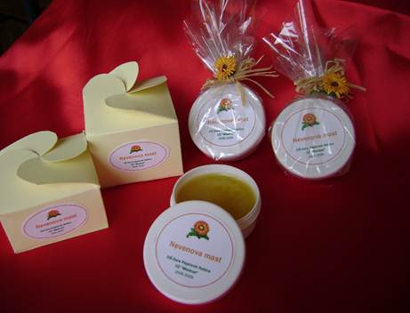
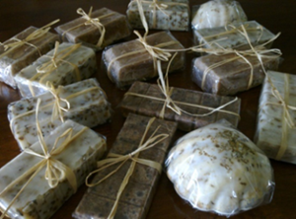
Domaćinstvo voditeljica: Ivana Feldi Drašinac
potencijal školskog vrta koristimo za izradu prehrambenih i ljekovitih proizvoda
NEVENOVA MAST
MAST OD ČUVARKUĆE
SOK OD BAZGE
ČAJ OD ČUVARKUĆE
SAPUNI OD LAVANDE
„Korisno je pohađati Domaćinstvo jer mnoge stvari naučene na nastavi mogu primijeniti u svakodnevnom životu“, učenica 8.b razreda.

Slide 30
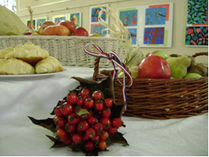
Ekološka svijest je temelj za europske projekte
Projekt Comenius
Objed s pčelicom Dorom

Slide 31
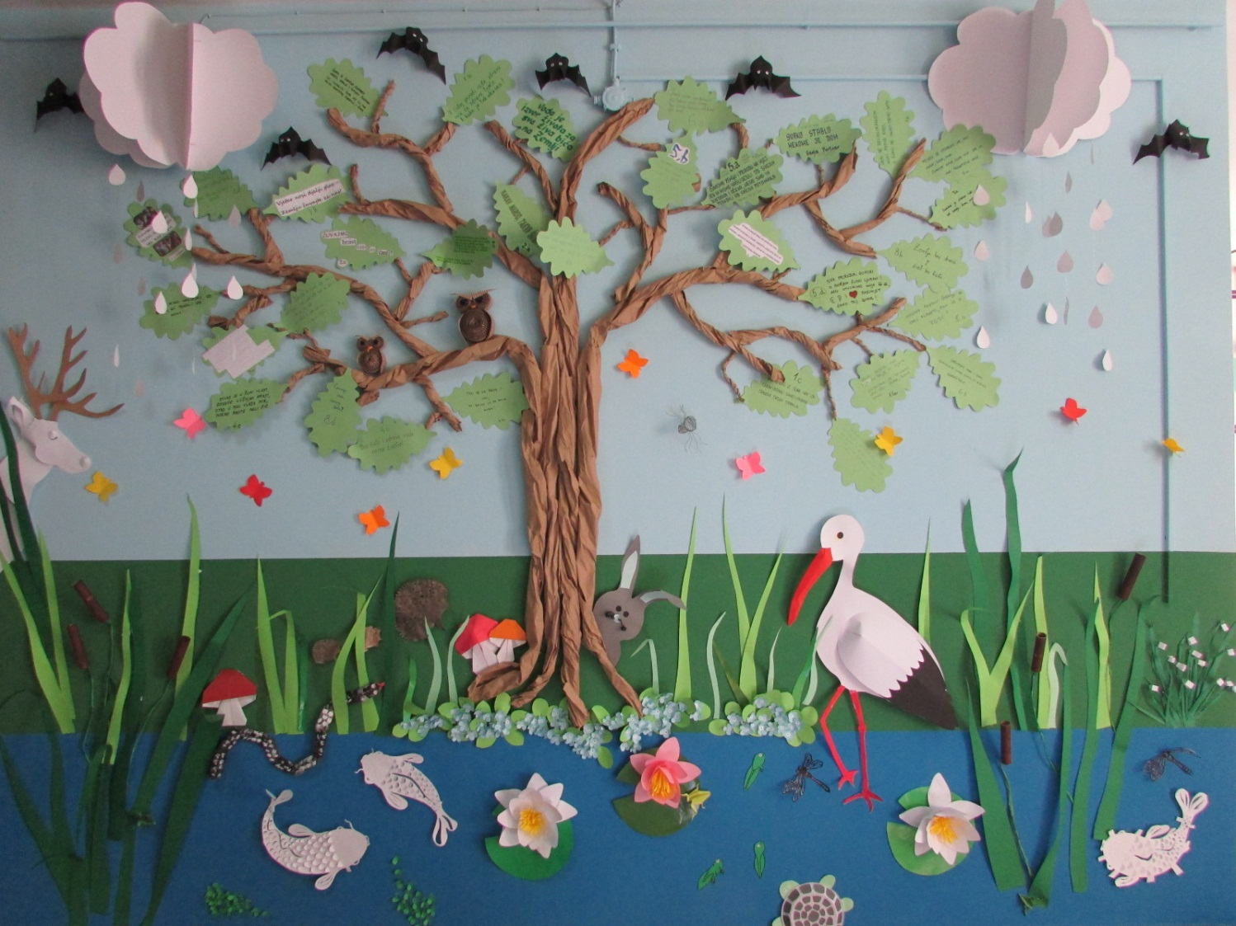
Ekološka svijest je temelj za europske projekte
Škola otvorenih vrata:Šume i voda-izvori života

Slide 32
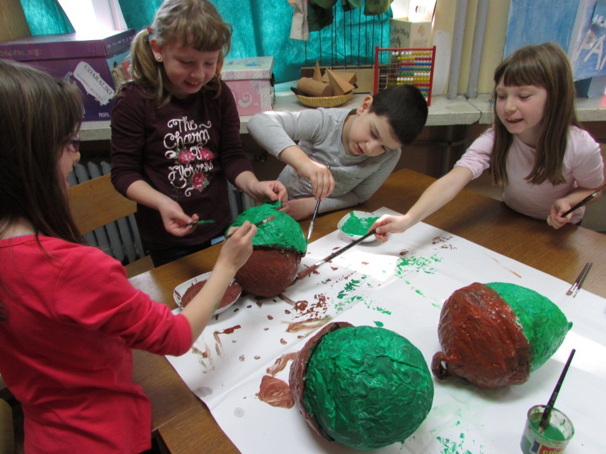
I najmlađi upoznaju i poštuju prirodnu i kulturnu baštinu
Eko-kreativne radionice
Mali čuvari baštine

Slide 33
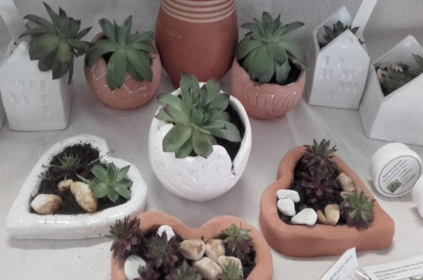
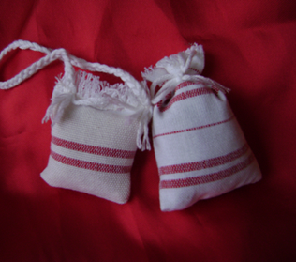
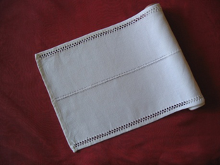
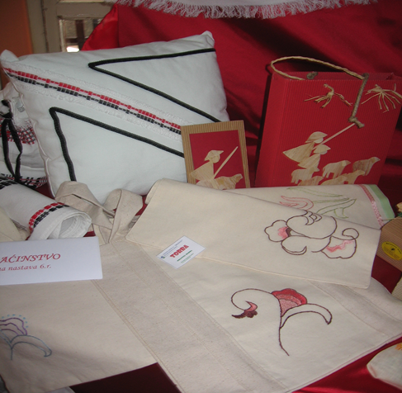
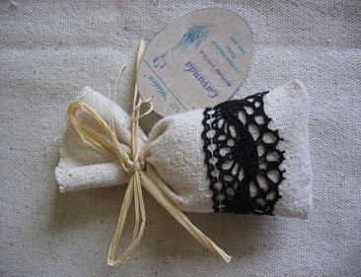
Od kulturne baštine do izvornog suvenira suvremenog dizajna
Mali keramičari
Male vezilje

Slide 34
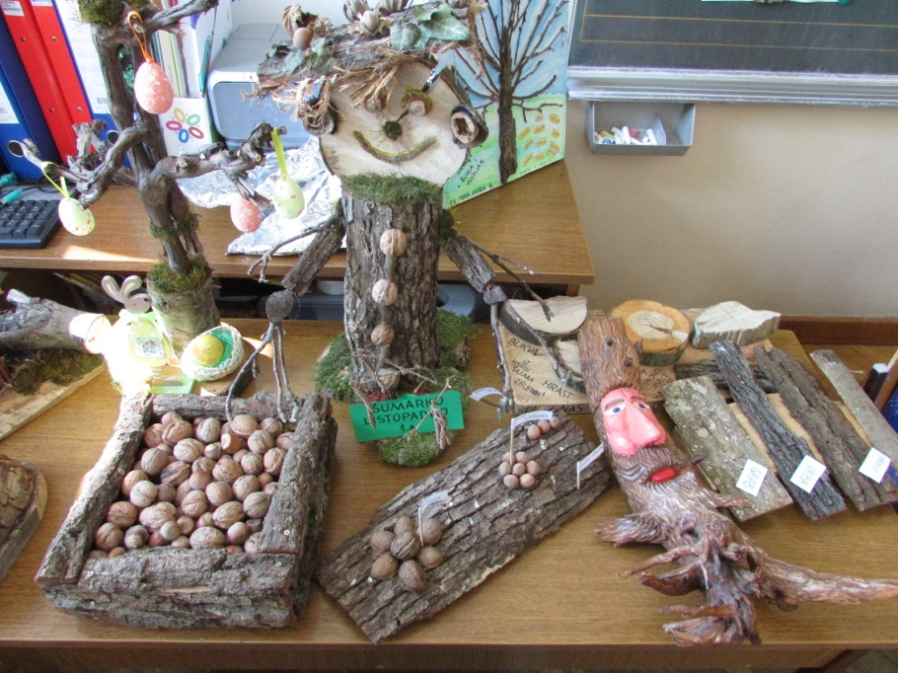
...prirodni materijali ...
Mali tehničari

Slide 35
Zaključak:
Učenička zadruga je nositelj praktičnih aktivnosti koje se temelje na razvoju praktičnih vještina, korištenju i očuvanju vlastitih prirodnih resursa, te tradicionalnim i humanitarnim vrijednostima.
Zajednički rad svih skupina izvannastavnih aktivnosti u okviru učeničke zadruge pridoni razvoju ekološke svijesti, poduzetništu i osjećaju zajedništva, što je osnova za provedbu održivog razvoja u osnovnim školama.

Slide 36
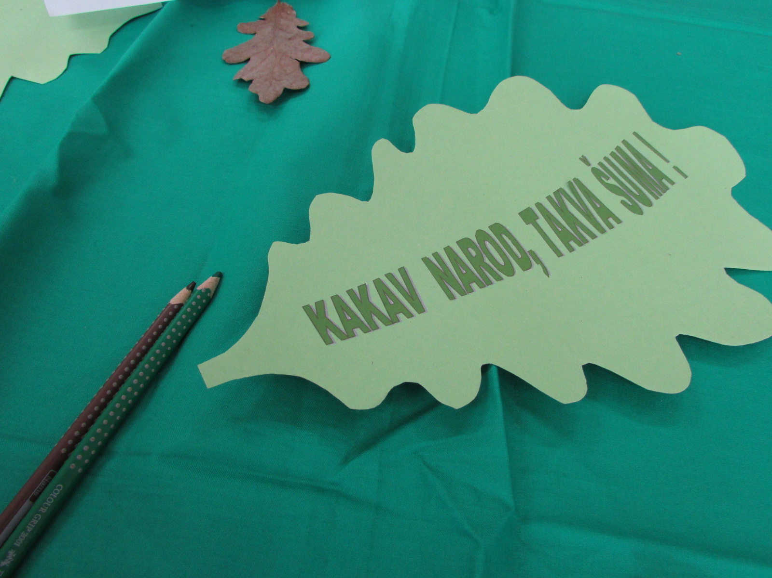

Slide 37
Autori:
Jasminka Falamić
Ivana Feldi Drašinac
OŠ Dore Pejačević Našice
jasminka.falamic@skole.hr
Ivana.feldi@gmail.com

Slide 38
Hvala na pozornosti

